Slide 1
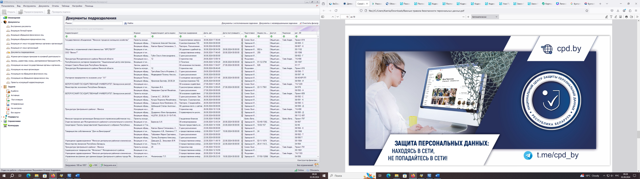
КЛЮЧЕВЫЕ АСПЕКТЫ ОБРАБОТКИ ПЕРСОНАЛЬНЫХ ДАННЫХ
ПРИ ОКАЗАНИИ ТУРИСТИЧЕСКИХ УСЛУГ
КАК ТУРОПЕРАТОРАМ И ТУРАГЕНТАМ ПРАВИЛЬНО РАБОТАТЬ С ДАННЫМИ КЛИЕНТОВ – ПРОСТЫМ ЯЗЫКОМ О ГЛАВНОМ
Надежда Швед, заместитель начальника
управления методологии защиты персональных данных данных

Slide 2

И
ОПЕРАТОР
УПОЛНОМОЧЕННОЕ ЛИЦО
ТУРОПЕРАТОР
ТУРАГЕНТ
Оператор, самостоятельно организующий и осуществляющий обработку персональных данных при формировании, продвижении и реализации туров.
Уполномоченное лицо, действующее
от имени и в интересах туроператора при реализации туров и оказании услуг и отвечает за данные уже перед ним.
ДОГОВОР МЕЖДУ ТУРОПЕРАТОРОМ И ТУРАГЕНТОМ ДОЛЖЕН СОДЕРЖАТЬ ЦЕЛИ ОБРАБОТКИ, ПЕРЕЧЕНЬ ДЕЙСТВИЙ С ПЕРСОНАЛЬНЫМИ ДАННЫМИ, ОБЯЗАННОСТИ ПО КОНФИДЕНЦИАЛЬНОСТИ И МЕРЫ ЗАЩИТЫ В СООТВЕТСТВИИ С ПУНКТОМ 1 СТАТЬИ 7 ЗАКОНА.

Slide 3
Турагенты
(операторы)
могут самостоятельно оказывать отдельные услуги, связанные
с организацией туристического путешествия:
бронирование мест
на автобусные пассажирские перевозки международного cообщения
заполнение анкет
и консультация
по пакету документов для подачи на получение визы в посольство или визовый центр
продажа железнодорожных билетов по маршрутам стран Содружества Независимых Государств
бронирование мест проживания на туры выходного дня в санаторно-курортных учреждениях Республики Беларусь
информационно-консультационные услуги по подбору и планированию отдыха и лечения и ряд других
бронирование авиабилетов

Slide 4
Оператор
Уполномоченное
лицо
Туроператор
Юридические лица, осуществляющие по поручению туроператора
или турагента:
Турагент
Рекламную рассылку
Облачное хранение данных
Хостинг сайтов
Курьерскую доставку
Изготовление рекламной продукции

Slide 5
Что должно быть определено
в договоре между оператором и уполномоченным лицом?
Цели обработки
Перечень действий
Конфиденциальность
Меры защиты
Обязанность
не разглащать данные третьим лицам
Технические и организационные меры (ст. 17 Закона)
Зачем и для чего используются данные?
Что именно турагент или иное лицо может делать с ними?

Slide 6
Когда согласие клиента
не нужно?
Исполнение договора
Требование закона
Данные туристов, экскурсантов
Сторона по договору оказания туристических услуг или договору возмездного оказания услуг.
Данные нужны для оформления тура, бронирования, оформления документов — согласие не требуется (абз. 15 ст.6 Закона).
Например, заполнение анкет
для аттестации экскурсоводов
или ведение журнала посетителей турцентра (абз. 20 ст. 6 Закона )
Сведения о туристах (в том числе специальные ПД), экскурсантах, специальные ПД заказчика, которым оказываются услуги по заключённому договору, обрабатываются без их согласия (абз. 20 ст. 6 или абз. 17 п. 2 ст. 8 Закона)

Slide 7
Когда согласие все-таки нужно?
Согласие должно быть:
РЕКЛАМНАЯ РАССЫЛКА
ОЦЕНКА КАЧЕСТВА оказанных услуг
ПУБЛИКАЦИЯ ФОТО
И ОТЗЫВОВ
Свободным
Однозначным
Без давления. Отказ
не должен мешать получению услуги.
Чёткое действие клиента — галочка, подпись. Молчание не считается согласием.
С предложениями туров, новых услуг, скидок и т.п.
На интернет-сайтах
В социальных сетях
Опросы
Анкеты
Информированным
Клиент должен знать, зачем и как используются его данные.
ПРИНЦИП: ОДНА ЦЕЛЬ — ОДНО СОГЛАСИЕ. НЕЛЬЗЯ ОДНИМ СОГЛАСИЕМ ОХВАТИТЬ РАССЫЛКУ И ПЕРЕДАЧУ ДАННЫХ ПАРТНЁРАМ.

Slide 8
1
Пример 1
2
Пример 2
Договор оказания туристических услуг не может выступать правовым основанием обработки персональных данных для целей обработки номера телефона клиента с целью направления ему СМС-сообщения для оценки качества оказанной услуги или рекламной рассылки.
Отказ субъекта персональных данных от дачи согласия на получение таких сообщений не должен быть препятствием для оказания туристической услуги.
Не соответствует критерию однозначности, следующая модель получения согласия: ”Соглашаясь на съемку в путешествии, Вы также даете согласие на публикацию фотографий в социальных сетях оператора“.
3
Пример 3
Не является соответствующим требованиям Закона о защите персональных данных включение в договор/пользовательское соглашение следующих условий: ”Приняв настоящее Пользовательское соглашение, пользователь безусловно выражает согласие на отправку на указанный телефонный номер (посредством СМС-сообщений) и/или в аккаунты мессенджеров и социальных сетей (Telegram, ВКонтакте, WhatsApp и других), а также на электронную почту сервисных и системных сообщений (уведомлений), необходимых для использования Сервиса, а также любой информации, требуемой для надлежащего оказания услуг, входящих в Сервис“.

Slide 9




Трансграничная передача данных
Данные уходят за рубеж, когда вы используете:
Что делать?
Передача в страны с надлежащей защитой (страны ЕС, ЕАЭС) — разрешена без ограничений.
Google Drive,
Dropbox, iCloud
Viber, Telegram, WhatsApp
Передача в остальные страны (США, Китай и др.) — только при наличии правового основания: договор, согласие или требование закона.
Сайты
иностранных авиакомпаний
Google
Таблицы
и Формы
Рекомендация: минимизируйте использование зарубежных сервисов. Замените Google Таблицы на сетевые папки или отечественные решения.

Slide 10

Мессенджеры: осторожно!
Чувствительные данные – не через мессенджеры
Копии документов, сведения о здоровье, данные о детях нельзя передавать через Viber, Telegram, WhatsApp – это риск утечки.
Мессенджер – исключение, не правило
Используйте только если клиент сам выбрал этот канал или в экстренной ситуации за рубежом.
Переходите на надёжные каналы: корпоративная почта на отечественных серверах, личный кабинет на сайте, отечественные мессенджеры.
Установите срок хранения переписки
Определите конкретный срок (например, 1 месяц) и удаляйте переписки по его истечении.

Slide 11
Частые ошибки туристических компаний
Копии паспортов без необходимости
Копия документа нужна только если
это прямо требует закон. В большинстве случаев достаточно переписать данные.
Видеонаблюдение за офисными сотрудниками
Камера на рабочем месте менеджера,
не работающего с кассой, — избыточная обработка данных.
Запрос медицинских справок при отказе от тура
Причина отказа юридически не влияет
на расчёт расходов.
Требовать флюорографию или рентген — незаконно.

Slide 12




ПРЕДОСТАВЛЕНИЕ ПЕРСОНАЛЬНЫХ ДАННЫХ ТРЕТЬИМ ЛИЦАМ
ПРАВОВОЕ ОСНОВАНИЕ
Наличие правовой нормы
или согласия субъекта
ЗАПРОС
Указание целей, объема и правовых оснований обработки
УЧЕТ
Фиксация и хранение информации
о предоставлении данных
Оператор обязан обеспечить учет фактов передачи персональных данных третьим лицам в соответствии с пунктом 1 статьи 12 Закона

Slide 13

ВИДЕОНАБЛЮДЕНИЕ В ОФИСАХ
Условия допустимости
•Наличие специфических обстоятельств, требующих постоянного контроля
•Высокая степень рисков (опасные условия труда, работа
с материальными ценностями)
•Непрерывное обслуживание клиентов
Запрещено
Видеонаблюдение за офисными работниками, чья работа не обременена указанными факторами.
Исключить рабочие места из угла обзора камер.
Важно: Аудиозапись и видеозапись одновременно сопряжены с непропорциональным вмешательством в частную жизнь. Использование только при невозможности достижения цели иными средствами.

Slide 14
Главное — запомните
1
2
3
4
5
ДОГОВОР
С ТУРАГЕНТОМ
СОБИРАЙТЕ ТОЛЬКО НУЖНОЕ
СОГЛАСИЕ ОТДЕЛЬНО
ДЛЯ КАЖДОЙ ЦЕЛИ
МИНИМИЗИРУЙТЕ ЗАРУБЕЖНЫЕ СЕРВИСЫ
КОНТРОЛИРУЙТЕ
СРОКИ ХРАНЕНИЯ
Включите в него все 4 обязательных пункта о защите персональных данных
Никаких лишних копий документов
и медицинских справок
без прямого требования закона
Рассылка, опросы, публикация фото — каждое требует своего согласия
Google, WhatsApp, Telegram — риск. Переходите на отечественные решения
Установите и соблюдайте сроки хранения данных и переписок в мессенджерах

Slide 15
РАЗЪЯСНЕНИЯ о применении законодательства о персональных данных при оказании туристических услуг (в сфере туристической деятельности)

Slide 16
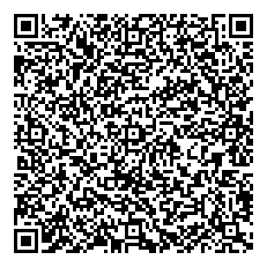
Спасибо за внимание!

